Slide 1
第六章 Android数据存储

Slide 2
Android数据存储
本章学习目标
了解Android常用的数据存储方式。
掌握文件存储、XML文件、SharedPreferences的使用。
掌握SQLite数据库的使用。
掌握JSON类型的数据使用。

Slide 3
6.1 数据存储方式简介
文件存储：把要存储的文件，如音乐、图片等以I/O流的形式存储在手机内存或者SD卡中。
SharedPreferences：它和XML文件存储的类型相似，都是以键值对的形式存储数据，常用这种方式存储用户登录时的用户名和密码等信息。
SQLite数据库：SQLite 是一个轻量级、跨平台的数据库，通常用于存储用户的信息等。
网络存储：把数据存储到服务器中，使用的时候可以连接网络，然后从网络上获取信息，这样可以保证信息的安全性。
ContentProvider：ContentProvider（内容提供者）是Android中的四大组件之一。主要用于对外共享数据，即通过ContentProvider把应用中的数据共享给其他应用访问，其他应用可以通过ContentProvider对指定应用中的数据进行操作。

Slide 4
6.2 文件存储
Android中的文件存储与Java中的文件存储类似，都是以I/O流的形式把数据存储到文件中。而不同点在于Android中的文件存储分为外部存储和内部存储两种。
(1) 外部存储
外部存储就是指把文件存储到一些外部设备上，例如SD卡、设备内的存储卡等，属于永久性存储方式。使用这种类型存储的文件可以共享给其他的应用程序使用，也可以被删除、修改、查看等，不是一种安全的存储方式。

Slide 5
6.2 文件存储---(1) 外部存储
由于外部存储方式一般存放在外部设备里，所以在使用之前要先检查外围设备是否存在。
在Android中使用Environment.getExternalStorageState()方法来查看外部设备是否存在
使用Environment.getExternalStorageDirectory()获取SD卡的路径，当外部设备存在时，就可以通过路径创建文件
分别使用FileInputStream、FileReader、 FileOutputStream、 FileWriter对象来读写外部设备中的文件。

Slide 6
6.2 文件存储---(1) 外部存储
为了保证应用程序的安全性，无论是读取还是写入操作，都需要在AndroidManifest.xml文件中添加权限：
<!--往sdcard中写入数据的权限 --> <uses-permission android:name="android.permission.WRITE_EXTERNAL_STORAGE" /> <!—从sdcard中读取数据的权限 --> <uses-permissionandroid:name="android.permission. READ_EXTERNAL_STORAGE " />

Slide 7
6.2 文件存储（1-外部文件写入）
String environment=Environment.getExternalStorageState();
if(Environment.MEDIA_MOUNTED.equals(environment)) {
//外部设备可以进行读写操作
File sd_path=Environment.getExternalStorageDirectory();
//if (!sd_path.exists()) {return;}
File file=new File(sd_path,"test.txt");
String str="Android";
FileOutputStream fos;
try{
//写入数据
fos=new FileOutputStream(file);
OutputStreamWriter osw=new OutputStreamWriter(fos);
osw.write(str);
osw.flush(); osw.close(); fos.close();
}
catch(Exception exception){ exception.printStackTrace(); }
}

Slide 8
6.2 文件存储（2-外部文件读取）
String environment=Environment.getExternalStorageState();
if(Environment.MEDIA_MOUNTED.equals(environment)) {
//外部设备可以进行读写操作
File sd_path=Environment.getExternalStorageDirectory();
//if (!sd_path.exists()) {return; }
File file=new File(sd_path,"test.txt");
FileInputStream fis;
try{
//读取文件
fis=new FileInputStream(file);
InputStreamReader isr=new InputStreamReader(fis,"UTF-8");
char[] input=new char[fis.available()];
isr.read(input); String s=new String(input);
isr.close(); fis.close();
}
catch(Exception exception){ exception.printStackTrace(); }
}

Slide 9
6.2 文件存储
(2) 内部存储
内部存储是指将应用程序的数据以文件的形式存储在应用程序的目录下（data/data/<packagename/files/目录下>），这个文件属于该应用程序私有，如果其他应用程序想要操作本应用程序的文件，就需要设置权限。内部存储的文件随着应用程序的卸载而删除，随着应用程序的生成而创建。

Slide 10
6.2 文件存储---(2) 内部存储
内部存储方式使用的是Context提供的openFileOutput()方法和openFileInput()方法，通过这两个方法获取FileOutputStream对象和FileInputStream对象。
FileOutputStream openFileOutput(String name,int mode); FileInputStream openFileInput(String name); openFileOutput()方法用于打开输出流，将数据存储到文件中。 openFileInput()方法用于打开输入流读取文件。
参数name代表文件名，mode表示文件的操作权限，它有以下几种取值：
MODE_PRIVATE: 默认的操作权限，只能被当前应用程序所读写。
MODE_APPEND: 可以添加文件的内容。
MODE_WORLD_READABLE: 可以被其他程序所读取，安全性较低。
MODE_WORLD_WRITEABLE:可以被其他的程序所写入，安全性低。

Slide 11
6.2 文件存储（3-内部文件写入）
//文件名称
String file_name="test.txt";
//写入文件的数据
String str="Android";
FileOutputStream fi_out
try{
fi_out=openFileOutput (file_name, MODE_PRIVATE);
fi_out.write(str.getBytes());
fi_out.close();
}
catch(Exception exception){
exception.printStackTrace();
}
}

Slide 12
6.2 文件存储（4-内部文件读取）
String file_name="test.txt";
//保存读取的数据
String str="";
FileInputStream fi_in;
try{
fi_in=openFileInput(file_name);
//fi_in.available()返回的实际可读字节数
byte[] buffer=new byte[fi_in.available()];
fi_in.read(buffer);
str=new String(buffer);
}
catch(Exception exception){
exception.printStackTrace();
}
}

Slide 13
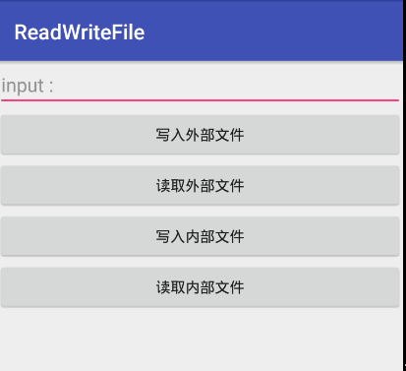
读写例子

Slide 14
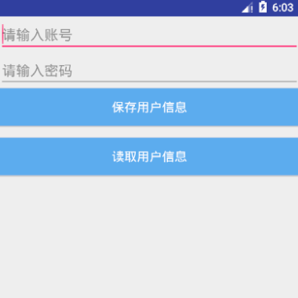
使用文件存储用户注册信息

